Slide 1

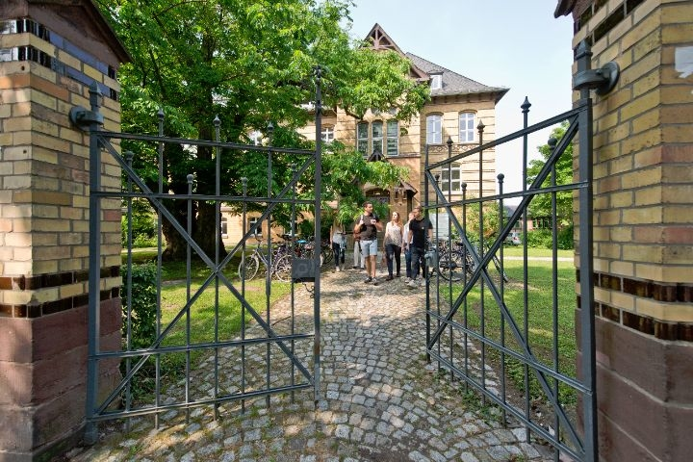

Erasmus +
Key Action 131
Studierendenmobilität
Infoveranstaltung für das Studienjahr 2026/2027
01.12.2025

Slide 2

Erasmus+
Studierendenmobilität
ERASMUS+ Programm (Studium):
Unterstützt bei einem Auslandsaufenthalt (ein oder zwei Semester) BA / Master
Keine Studiengebühren an der Partneruniversität
Anerkennung der im Ausland erbrachten Leistungen gemäß Learning Agreement

Slide 3
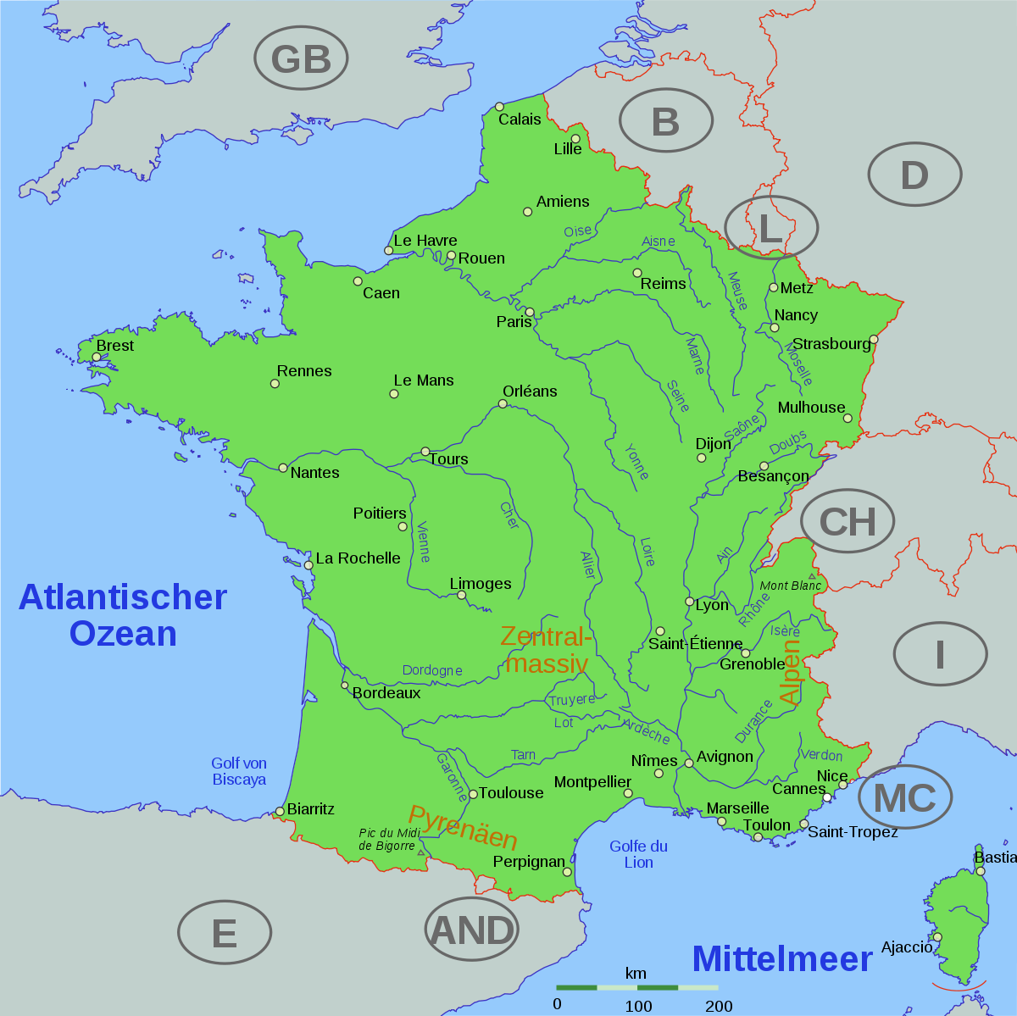
Erasmus+ Partneruniversitäten
FRANZÖSISCH
Ansprechpartnerin
Mélanie Dijoux melanie.dijoux@phil.uni-goettingen.de
Erasmus+-Tutorin:
Johanna Missall johanna.missall@stud.uni-goettingen.de
FRANKREICH:
Aix-Marseille (Unterricht in Aix)
Amiens
Caen
Université Sorbonne Nouvelle Paris III
Pau
Rennes
Rouen
Strasbourg
Tours (Master)
BELGIEN
Liège
SCHWEIZ:
Neuchâtel
Studiengruppe auf Stud.IP: "Erasmus+ 2026-2027 in Belgien, Frankreich und der Schweiz mit dem Seminar für Romanische Philologie“

Slide 4

Erasmus+
Partneruniversitäten
ITALIENISCH
Ansprechpartnerin
Prof. Dr. Franziska Meier fmeier@uni-goettingen.de
Beratung:
Angela Liedke angelalucia.liedke@uni-goettingen.de
ITALIEN:
Arezzo
Ferrara
Pavia
Pisa
Siena
Turin (nur Master)
Verona

Slide 5

Erasmus+ Partneruniversitäten
PORTUGIESISCH
Ansprechpartner:
Joaquim Peito jpeito@gwdg.de
PORTUGAL:
Universidade de Lisboa
Universidade Nova de Lisboa
Universidade Católica de Lisboa
Universidade Aberta de Lisboa
Universidade do Minho/Braga

Slide 6
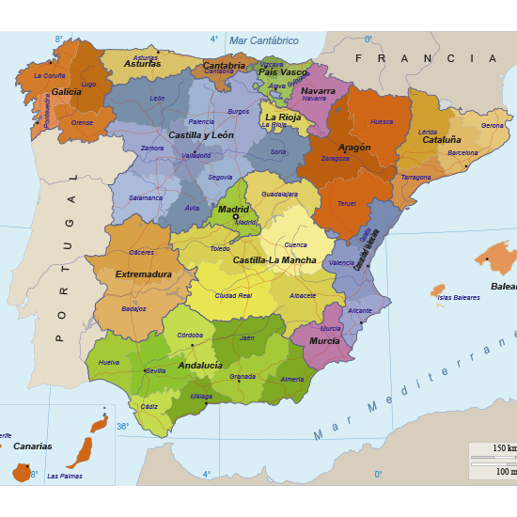
SPANISCH
Carmen Mata Castro cmata@gwdg.de
(Alicante, Jaén,Madrid, Murcia, Palma, Santiago, Vigo) apl. Prof. Dr. A. Paatz apaatz@gwdg.de
(Almería, Alcalá, León, Oviedo, Sevilla, Valencia, Zaragoza)
Erasmus+-Tutorin:
Lea Schwerdtfeger lea.schwerdtfeger@stud.uni-goettingen.de
SPANIEN:
Alcalá de Henares
Alicante
Almería
Jaén
León
Madrid (UAM)
Murcia
Palma de Mallorca
Oviedo
Santiago de Compostela
Sevilla
Valencia
Vigo
Zaragoza
Für weitere Informationen können sich Interessierte in die Studiengruppe "Erasmus+ in Spanien“
auf StudIP eintragen!

Slide 7
Erasmus+
Stipendienvergabeverfahren 2026/2027
Zugangsvoraussetzungen
Wer kann sich bewerben?
Immatrikulation an der Universität Göttingen
Mind. 3. Fachsemester bei Antritt der Mobilität (Bachelor; Master ab 1. Fachsemester)
Nachweis ausreichender Sprachkenntnisse

Slide 8
Erasmus+
Stipendienvergabeverfahren 2026/2027
Bewerbungsfrist
Wann kann man sich bewerben?
Bewerbungsfrist für alle Förderungszeiträume:
(Wintersemester 26/27, Sommersemester 27 oder gesamtes Studienjahr)
31.01.2026

Slide 9

Erasmus+
Key Action 131
Stipendienvergabeverfahren 2026/2027
Einreichung der Bewerbung
Mobilitätsportal
  https://goettingen.moveon4.de/form/6391d6a5326b08799a215fc0/deu
  Registrierung ausschließlich mit E-Mail „@stud.uni-goettingen.de“
  Wählen Sie das Bewerbungsformular der Philosophischen Fakultät!

Slide 10

Ausschreibung des Seminars für Romanische Philologie

Slide 11
Dezentrales Auswahlverfahren
Bewerbung
Wie erfolgt die Bewerbung?
Bewerbungsformular der Abteilung Göttingen International für die Philosophische Fakultät: Zugang über Erasmus+ Mobilitätsportal
Angabe der Wunschuniversität zzgl. 2 Alternativen (bitte unbedingt bei „fachliche Motivation“ im Bewerbungsformular noch einmal nennen!!)
Angabe über Dauer des Aufenthaltes (Winter-/Sommersemester, ganzes Studienjahr)
Kategorien im Bewerbungsformular: Persönliche Motivation, Fachliche Motivation, Vorstellung zur Finanzierung, Angaben über Fewer Opportunities

Slide 12
Dezentrales Auswahlverfahren
Bewerbung
Weitere Dokumente
Immatrikulationsbescheinigung des Bewerbungssemesters
FlexNow-Leistungsnachweis mit Prozentrang (Reportformat: „7a) Leistungsnachweis mit Prozentrang“), oder bei Bewerbung im 1. Fachsemester: Abiturzeugnis/Hochschulzugangsberechtigung
Sprachnachweis

Slide 13
Sprach-nachweis
Anforderungen für die Bewerbung:
  B1
  Ggf. Flexnow-Auszug als Nachweis einer Prüfungsanmeldung, Nachreichfrist bis 28.02.
Erläuterungen zum Sprachnachweis in der Romanistik:
Französisch/Spanisch: z.B. für Immatrikulation verwendeter Sprachnachweis, oder nochmals FlexNow-Auszug hochladen
Italienisch/Portugiesisch: FlexNow-Auszug
Achtung: Einige Gastuniversitäten fordern ein höheres Niveau!

Slide 14
Dezentrales Auswahlverfahren
Auswahlkriterien
Persönliche Motivation 25 %
Fachliche Motivation 30 %
Note 30 %
Fewer Opportunity 5 %
Finanzierung 10 %

Slide 15

Dezentrales Auswahlverfahren
Nominierung
Auswahl
Auswahl und Ranking durch Programmbeauftragte
Die Nominierten werden informiert (von Programmbeauftragten)
Nominierung erfolgt über MoveOn-Portal
Alle nominierten Bewerber*innen erhalten einen Austauschplatz

Slide 16

Zentrale Stipendienvergabe
STIPENDIEN
Annahme #1: ausreichende Mittel für alle ausgewählten Bewerber*innen –
  Stipendienzusage an alle nominierten Bewerber*innen
Annahme #2: ausreichende Mittel stehen nicht zur Verfügung –
  Zentrales Vergabeverfahren von Stipendien gemäß Rankinglisten der Programmbeauftragten

Slide 17
Erasmus+
Key Action 131
Finanzielles
(Teil-)Stipendienraten pro Monat (Stand 12/2025):
€ 540 (Spanien, Portugal)
€ 600 (Belgien, Frankreich, Italien, Schweiz)
Es wird nur eine bestimmte Anzahl an Monaten gefördert, ungeachtet der tatsächlichen Aufenthaltsdauer.
Zu Beginn des Aufenthalts (nach Upload des „Certificate of Arrival“) erfolgt eine Auszahlung von 75 % der Förderungssumme, Zahlung des Restes nach Abschluss der Mobilität.
ALLE Erasmus+-Studierenden sind von der Zahlung der Studiengebühren an der Partnerhochschule befreit.

Slide 18
Erasmus+
Key Action 131
Finanzielles
Sonderzulagen
Reisekostenpauschale, höher bei „Green Travel“
Social Top-Ups: 250 €/Monat
  Studierende mit Kind/ern (ggf. Realkostenantrag)
  Studierende mit Beeinträchtigung ab GdB 20 und/oder chronischer Erkrankung (ggf. Realkostenantrag)
  Studierende, deren Eltern keinen in Deutschland anerkannten akademischen Abschluss erworben haben (sog. "Erstakademiker*innen")
Verbindliche Abfrage durch Göttingen International
Realkostenantrag in bestimmten Fällen (Antrag DAAD über GI)

Slide 19

Studium vor Ort
Es müssen mindestens 10 Credits pro Semester erbracht werden
60 % der Credits sollten in dem Fach belegt werden, über das man an die Partneruni geht
Mindestens 50 % der Kurse sind in der Unterrichtssprache zu absolvieren, für die der Sprachnachweis erbracht wurde
Im Learning Agreement werden die zu belegenden Kurse an den Partneruniversitäten aufgeführt und ggf. nach Beginn des Aufenthalts verändert

Slide 20
Schlüssel-kompetenzmodul
Schlüsselkompetenzmodul „Studienrelevanter Auslandsaufenthalt“
  B.Frz.301: Marie-Hélène Dumont
  (B.It.301: Ilva Fabiani)
  B.Spa.301: Lidia Bellido
  (B.Port.301: Joaquim Peito)
12 Credits
Bedingungen:
  Teilnahme an Vor- und Nachbereitungskursen
  Erstellen eines Portfolio zur Reflexion des Auslandsaufenthalts

Slide 21
Zertifikat Internationales
freiwillige Zusatzleistung im Bereich der interkulturellen Kompetenz
theoretische Komponente + praktische Komponente
  1. Schwerpunkt „Mobilität“ oder
  2. Schwerpunkt „Integration & Diversity“
Schwerpunkt „Mobilität“
  SK-Modul „Studienrelevanter Auslandsaufenthalt“ als theoretische Komponente anrechenbar
weitere Informationen: https://www.uni-goettingen.de/de/zertifikat+internationales/108465.html

Slide 22

FAQs
MUSS ICH MICH SELBST UM EINE UNTERKUNFT KÜMMERN?
  JA, bitte kümmern Sie sich frühzeitig darum, da vor allem in Großstädten die Wohnungssituation problematisch ist; die Gastunis stellen i.d.R. Information bereit, z.B. über Wohnheimplätze
MUSS ICH EIN URLAUBSSEMESTER BEANTRAGEN?
  Nicht unbedingt; bei einer Beurlaubung müssen in Göttingen keine Semestergebühren bezahlt werden, allerdings können im betreffenden Semester in Göttingen auch keine Prüfungen abgelegt werden.
IST EINE VERLÄNGERUNG DES AUFENTHALTES MÖGLICH?
  JA, aber keine finanzielle Förderung für den Verlängerungszeitraum, und nur bei Antritt des Aufenthalts zum Wintersemester

Slide 23

https://uni-goettingen.de/de/631282.html

Slide 24
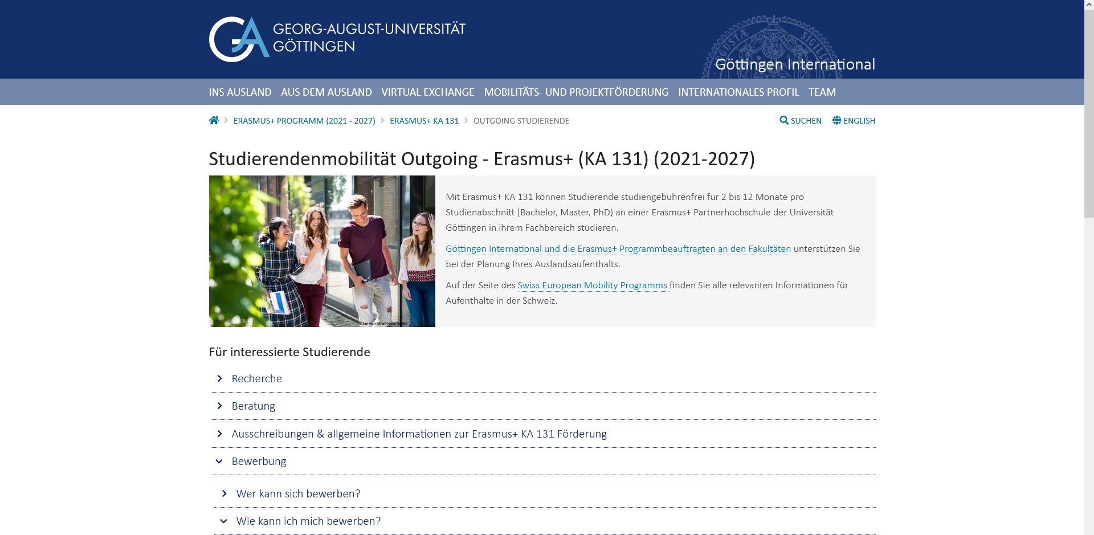

Slide 25
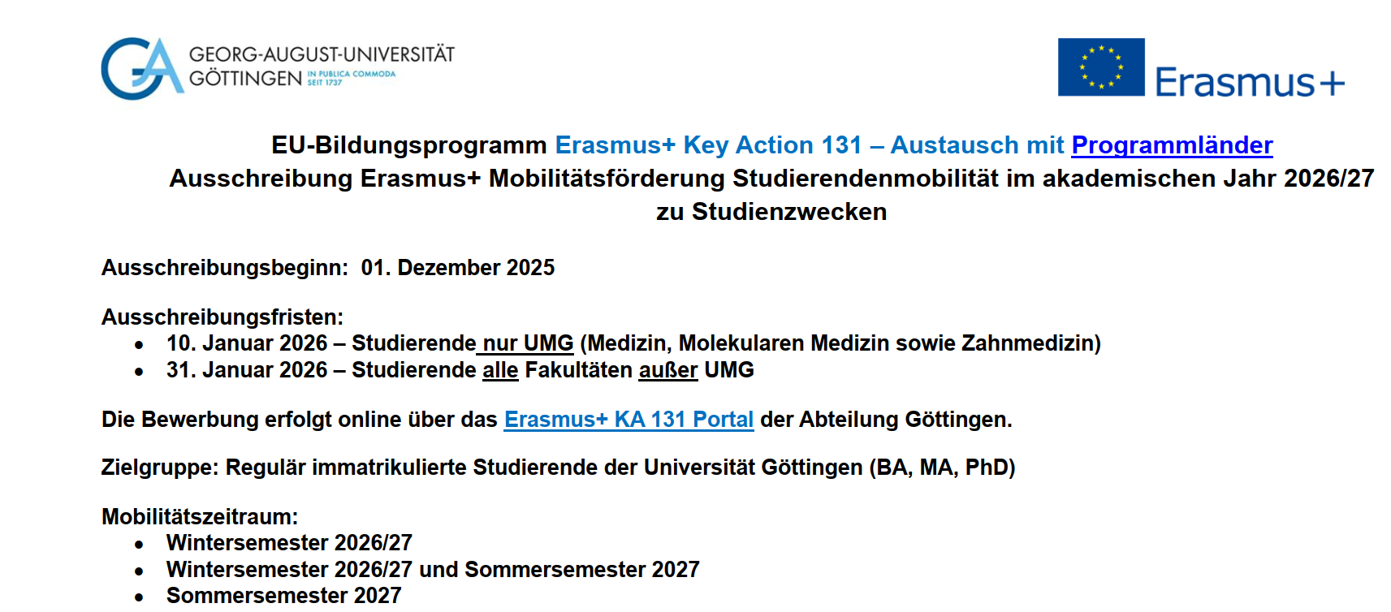
Ausschreibung Göttingen International:
https://www.uni-goettingen.de/de/document/download/25412e64ce76a04b8683e3cbf8e5b3f8.pdf/2026_27_E+_KA131_SMS_Ausschreibung_final.pdf
i
i

Slide 26
Erasmus+ - Beratung Göttingen International
Beratung Outgoing Studierende
(Studium und Praktika)
Patricia Missler
Von-Siebold-Straße 2
D- 37075 Göttingen
Tel.: +49 551 39 21344
patricia.missler@zvw.uni-goettingen.de

Slide 27
Info-Veranstaltungen Göttingen International
Mittwoch, 10.12.2025, 16:00 – 17:30 Uhr, Infoveranstaltung: "Auslandssemester an einer europäischen Partneruniversität - Erasmus+ KA 131 & SEMP“ (Von-Siebold-Str. 2, Foyer International)
Anmeldung über Stud.IP
Offene Sprechstunden (Von-Siebold-Str. 2, Raum 0.113)
  08.01., 22.01., 29.01., 13.00-15:00 Uhr
  12.01., 9.30-12:00 Uhr
  https://www.uni-goettingen.de/de/137352.html

Slide 28
Herzlichen Dank für
Ihre Aufmerksamkeit!

Slide 29
Bildnachweise
https://upload.wikimedia.org/wikipedia/commons/thumb/4/43/France_cities.svg/1200px-France_cities.svg.png
Seminario.jpg (720×480) (diegopaque.com)
https://tse2.mm.bing.net/th?id=OIP.tzEVz3TdylZ8KhkKMdS5UwHaEL&pid=Api
http://www.marketingdonut.co.uk/sites/default/files/new-product-development-faqs_146379659.jpg
https://legacy.stepmap.de/getmapimg.php?id=12721&w=640&m=3
https://wp.ratsgymnasium-row.de/auszeichnungen/eigentlich-ratsgymnasium-und-kooperationspartner-in-den-startloechern-fuer-erasmus/
https://www.agrajo.com/beruf-karriere/stipendien-fuer-studium-und-weiterbildung
https://www.theologie.uni-jena.de/rose_lehre
https://www.stepmap.de/landkarte/portugal-karte-18403.png
https://www.pequeocio.com/mapa-de-espana/

